Slide 1
Nouvelles technologies de séquençage haut débit (NGS): d’applications diverses
Reda Zenagui, PhD
Laboratoire de cytogénétique du DPI
Hôpital Arnaud De Villeneuve
CHU Montpellier – Université Montpellier

Slide 2
Parcours Universitaire
DES en Génétique à USTHB (Alger)
Master 1 en biologie cellulaire à l’université de Rennes 1
Master 2 en génétique multifactorielle à l’université d’Orsay
Doctorat : en biologie moléculaire et transcriptomique à l’université de Montpellier 2
Parcours Professionnel
Enseignant-chercheur à l’université de pharmacie à Paris
Chercheur postdoctoral à l’institut pasteur: intérations hôte /pathogènes
Responsable scientifique de la plateforme séquençage haut débit du CHU de Montpellier
Responsable scientifique de l’unité de cytogénétique du DPI au CHU de Montpellier

Slide 3
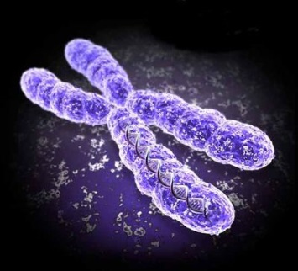
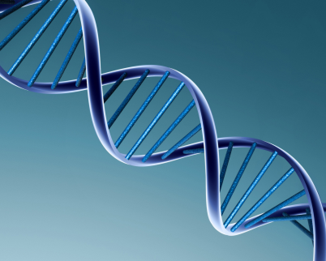
INTRODUCTION
GENETIQUE
MOLECULAIRE
CYTOGENETIQUE
Chromosome
Séquence
1 Gb
1 kb
1 b
1 000 000 000
1 000
1

Slide 4
Cytogénétique ou génétique moléculaire?
Caryotype standard.
CYTOGENETIQUE
CONVENTIONNELLE
CYTOGENETIQUE
MOLECULAIRE
FISH : Fluorescent in situ Hybridization.
ACPA : Analyse Chromosomique par Puce à ADN.
MLPA, q-PCR : PCR quantitative, séquençage Sanger
BIOLOGIE
MOLECULAIRE

Slide 5
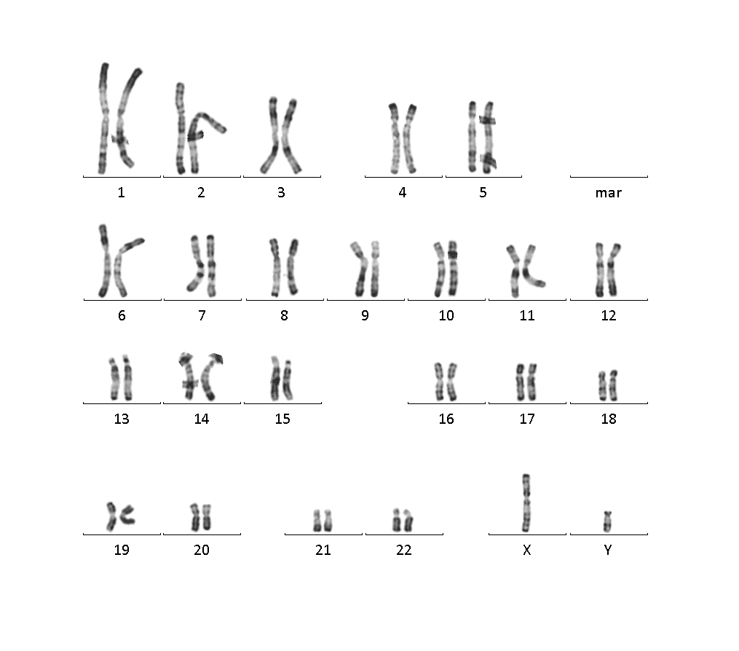
« Tout le génome en une seule photo »
Autosomes
du plus grand…
Gonosomes
… au plus petit

Slide 6
Caryotype standard
Avantages
Inconvénients
Pangénomique.
Tout type d’anomalie :
- Equilibrée.
- Déséquilibrée.
Coût modéré.
Faible résolution : 5 -10 Mb.
Délai : 3 semaines minimum.

Slide 7
FISH
Marquage
Chromosomes
Noyau
sonde de contrôle
locus d’intérêt
contre coloration chromatine

Slide 8
FISH
Avantages
Inconvénients
Détecte les anomalies ciblées :
- Equilibrée.
- Déséquilibrée.
Technique sur noyaux possible.
Résolution : 100 – 500 kb.
Cout raisonnable
Technique ciblée.

Slide 9
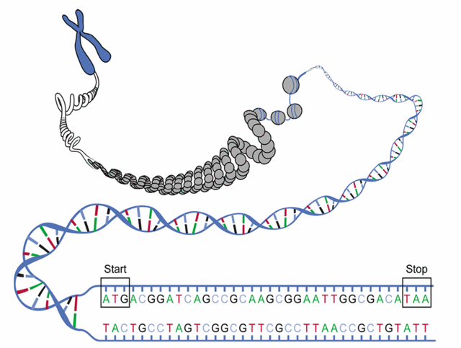
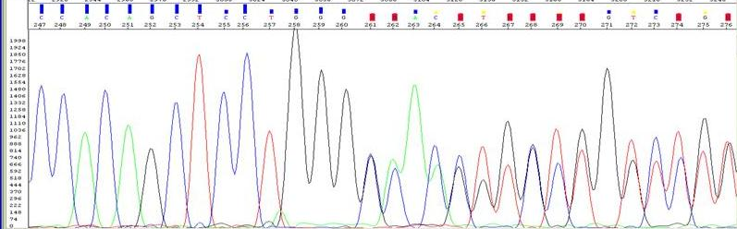
Chromosome
Caryotype et FISH
Puce à ADN
x 40
Sanger
Séquençage Sanger ≃ 500 pb

Slide 10
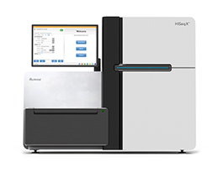
NGS = New Generation of sequencing/Next Generation of sequencing/
Sequençage massif parralèle (MPS) ou Séquençage Nouvelle Génération (NGS)
2ème génération de séquenceurs
Metagénomique
Transcriptomique
Génomique

Slide 11
Intérêt du NGS en génomique?
Approche classique séquençage Sanger:
Séquençage séquentiel :
« patient par patient »
« gène par gène »
« exon par exon »
Long
non exhaustif
DMD: 79 exons
Certains gènes - non testés ex Titine (363 exons)
- pas analysés en entier ex RYR1
Séquençage à haut débit:
Séquençage de tous les exons de tous les gènes cibles de plusieurs patients en 1 seul temps

Slide 12
Patient: avec un phénotype particulier
Errance diagnostic
NGS
Panel: 50-1Mb
Exome: 50Mb
Genome :3Gb
Mutations exoniques / CNV (del, dup...)
Mutation introniques profondes / réarrangements structuraux
Analyse Bioinformatique
Mutation causale

Slide 13
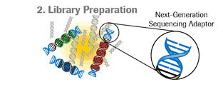
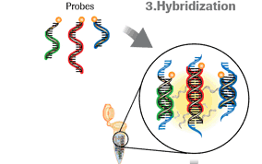
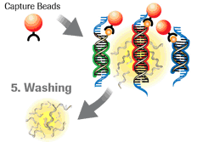
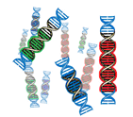
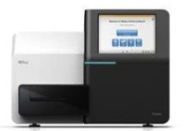
Capture ciblée
1-Fragmentation par Sonication
2- Hybridation des sondes avec ADN fragmenté
3-Capture des régions cibles
4-Amplification des régions cibles
5-Séquençage

Slide 14
Analyse bioinformatique
Primaire
Secondaire
Analyse des données brutes
Annotation des variants et application des filtres
Identifcation du ou des variants pathogènes

Slide 15
Formats de fichiers
Données brutes
FASTQ
Alignement des séquences: BAM
Identification des variations: VCF
Notes:
Une analyse des données informatiques par 2 logiciels indépendants … et …

Slide 16
But
Logiciel
Estimer la qualité des données brutes
fastQC
QC fastq
Eliminer les séquences d'adapteur
Eliminer les bases de fin de read de mauvaise qualité
Fastx toolkit (Cutadapt)
●
●
Trimming
Alignement
Aligner les séquences sur un génome de référence
BWA (Bowtie – Bfast – etc ...)
Duplicats PCR
Marquer les duplicats PCR
Picard
Réaligner les séquences comportant potentiellement un InDel
GATK
Indel realignement
GATK
(Samtools – Varscan –JointSNV – etc ..)
SNV Calling
Détecter les mutations

Slide 17
Interprétation des variants
Variant causal ?
Capture ciblée des exons de 137 gènes : 600-1000 variants/patient
Filtres
Qualité de l’analyse
Localisation du variant dans le gène
Conséquences sur la protéine
Fréquence dans la population générale
5 à 15 variants candidats/patient
Pathogène ou non pathogène ?

Slide 18
Exemples de cas où le NGS a résolu un diagnostic de patient en errance diagnostique

Slide 19
Exemple 1
Neurologie Montpellier. R Morales
Déficit proximal membres inférieurs depuis l’âge de 35 ans. CPK +4000
50 ans. Origine algérienne
Pas d’antécédents familiaux
Parents non consanguins mais habitant le même village près d’Oran
4 sœurs et six frères: RAS
Clinique évoquant FKRP, Calpaine, dysferline, Anoctamine 5
Biopsie musculaire: Immuno-histochimie normale (pas de déficit en dysferline)
Génétique: pas de mutation Calpaine ni FKRP
NGS:
ANO5 :Variant faux-sens homozygote:
c.656A>G ; p.Tyr219Cys
Confirmation du diagnostic

Slide 20
Importance de l’étude familiale
Neuropédiatrie Montpellier. Fr Rivier, U Walter-Louvier
Jeune fille 14 ans ½
Syndrome myopathique touchant la ceinture pelvienne avec fatigabilité à l'effort, évoluant depuis l’âge de 3 ans CPK normales, bilans cardiologique et respiratoire normaux.
Jeune frère : signes cliniques similaires
NGS: variant faux sens homozygote dans le gène TTN:
c.94851T>A; p.Asp31617Glu
Validé en Sanger
Présent également chez le frère atteint
Parent et sœur indemne testés:
Parents: htz (consanguins)
Sœur saine: également porteuse homozygote
Exclusion du diagnostic

Slide 21
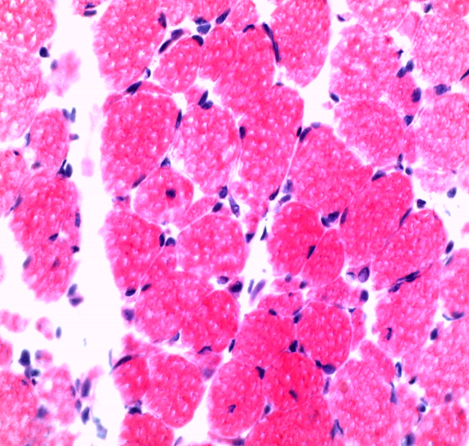
Importance des examens complémentaires
Soeurs jumelles 6 ans atteintes
Syndrome myopathique à révélation précoce (1ère année)
Biopsie musculaire:
anatomopathologie en faveur de myopathie congénitale: désorganisations myofibrillaires: structures minicores débutantes ? Centralisations nucléaires (10%).
WB : absence Calpaïne =>Phénotype non concordant. Pas de mutation identifiée
Biopsie musculaire
HE : noyaux centraux
Western blot CAPN3
Patient
Valérie Rigau
Constance Delaby / Sylvain Lehmann

Slide 22
NGS: deux variants dans le gène TTN, bande M
non rapportées bases de données
Ex 359: c.105036C>A, P.Tyr35012*
Ex 360: c.106531G>C; p.Ala35511Pro: dernière base exon, prédit pour affecter épissage => tester sur biopsie musculaire
Extrémité C-term domaine de liaison Calpaine3 => déficit secondaire
c.105036G>T
p.Tyr35012*
c.106531G>C
p.TAla35511Pro
Site liaison calpaïne3

Slide 23
L’exemple d’une analyse transcriptomique

Slide 24
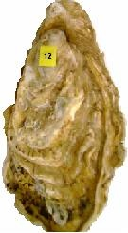
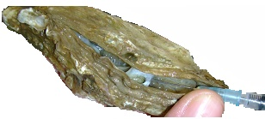
Protocole d’infection experimentale
Cible: Hémocytes
J+4
J-8
Marquage individuel
J0
Infection
Prélèvement
des survivantes
Temps
Pics de Mortalité
Souches virulentes V. splendidus (LGP31+32) et V. aestuarianus
Banque I
T+4jV
Banque II
T+4jNV
Souche non virulente V. tasmaniensis LMG 20012
Aspect virulence
Notes:
Nous avons marqué des individus 8jours avant infection, après les jours de repos nous les avons infectés par deux souches virulentes vibrio aest et vibrio splendidus et par une souche non virulente vibrio tasmaniensis, les vivantes ont été prelevés quatre jours apres infection juste apres le pic de mortalité , pour constituer les banques T+4jV et T+4jNV le but étant de pouvoir identifier des genes differentiellement exprimés en réponse a la virulence des bactéries

Slide 25
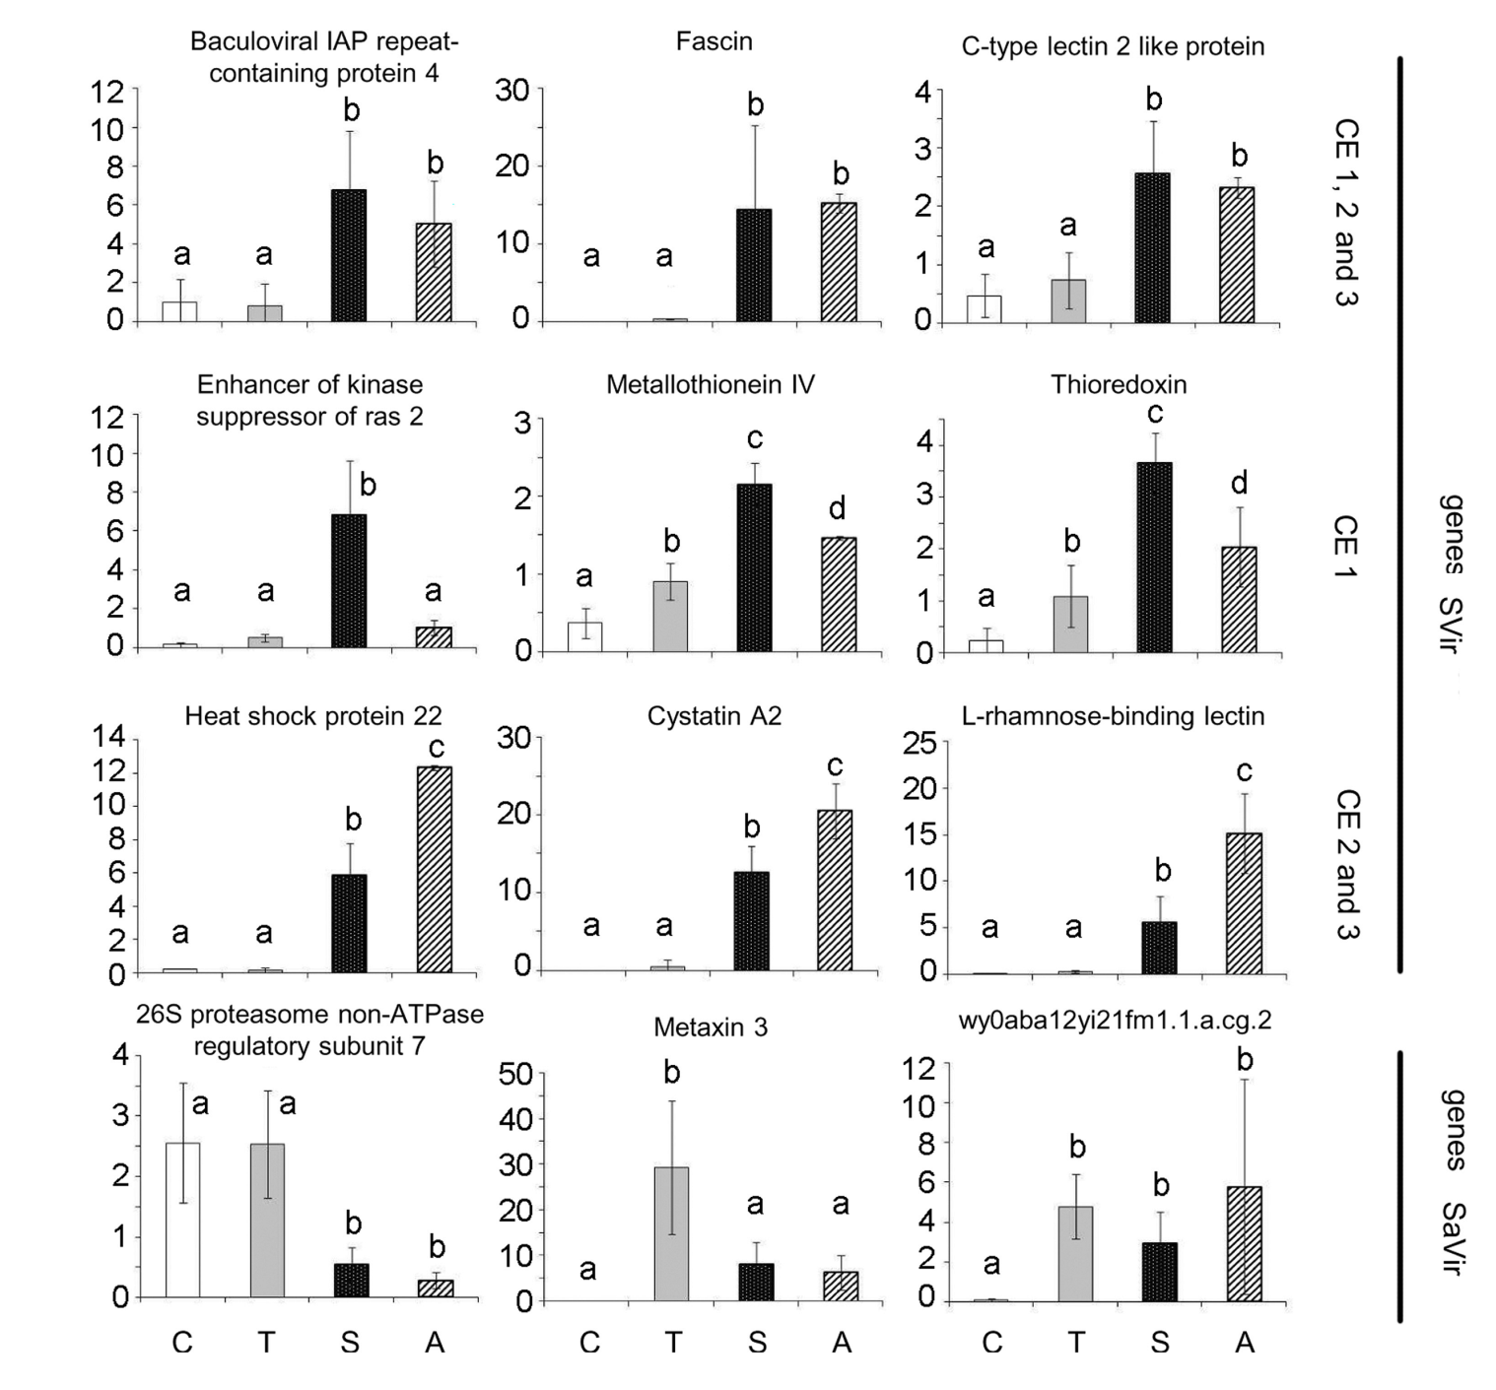
Etude de l’expression differentielle
Relative Expression

Slide 26
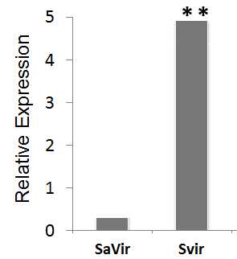
Identification de gènes cible marqueur de résistance
DGE libraries
Gene expression
Tag | Library | Occurrence
CAGAGATTACTG | SaVir | 15
 | SVir | 1866

Slide 27
Une autre application du NGS: metagénomique

Slide 28
Quelques definitions...
La métagénomique est une méthode d'étude du contenu génétique d'échantillons issus d'environnements complexes (ex : intestin, océan, sols, air, etc.) prélevés dans la nature (par opposition à des échantillons cultivés en laboratoire)
A l'inverse de la génomique qui consiste à séquencer un unique génome
La métagénomique séquence les génomes de plusieurs individus d'espèces différentes dans un milieu donné
La métagénomique globale consiste à fragmenter tous les ADNs présents dans un échantillon (NGS)
La métagénomique ciblée n'est pas de la métagénomique à proprement parler, mais de la métagénétique

Slide 29
Chaque stratégie a son avantage
La métagénomique globale est plus précise dans le sens où elle séquence l'ensemble du génome d'une bactérie
Permet par exemple de décrire le fonctionnement global du microbiote
alors que la seconde ne s’intéresse qu'à un seul gène
l'ARN 16S est présent uniquement chez les bactéries qui seules seront séquencées.
Permettre de discriminer les taxons bactériens au sein du microbiome
il suffit de compter le nombre d'espèces présentes dans chaque échantillon et de construire la table des OTUs.
(operationnal taxonomic unit)

Slide 30
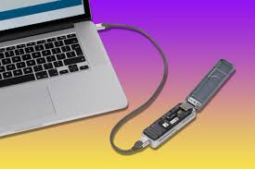
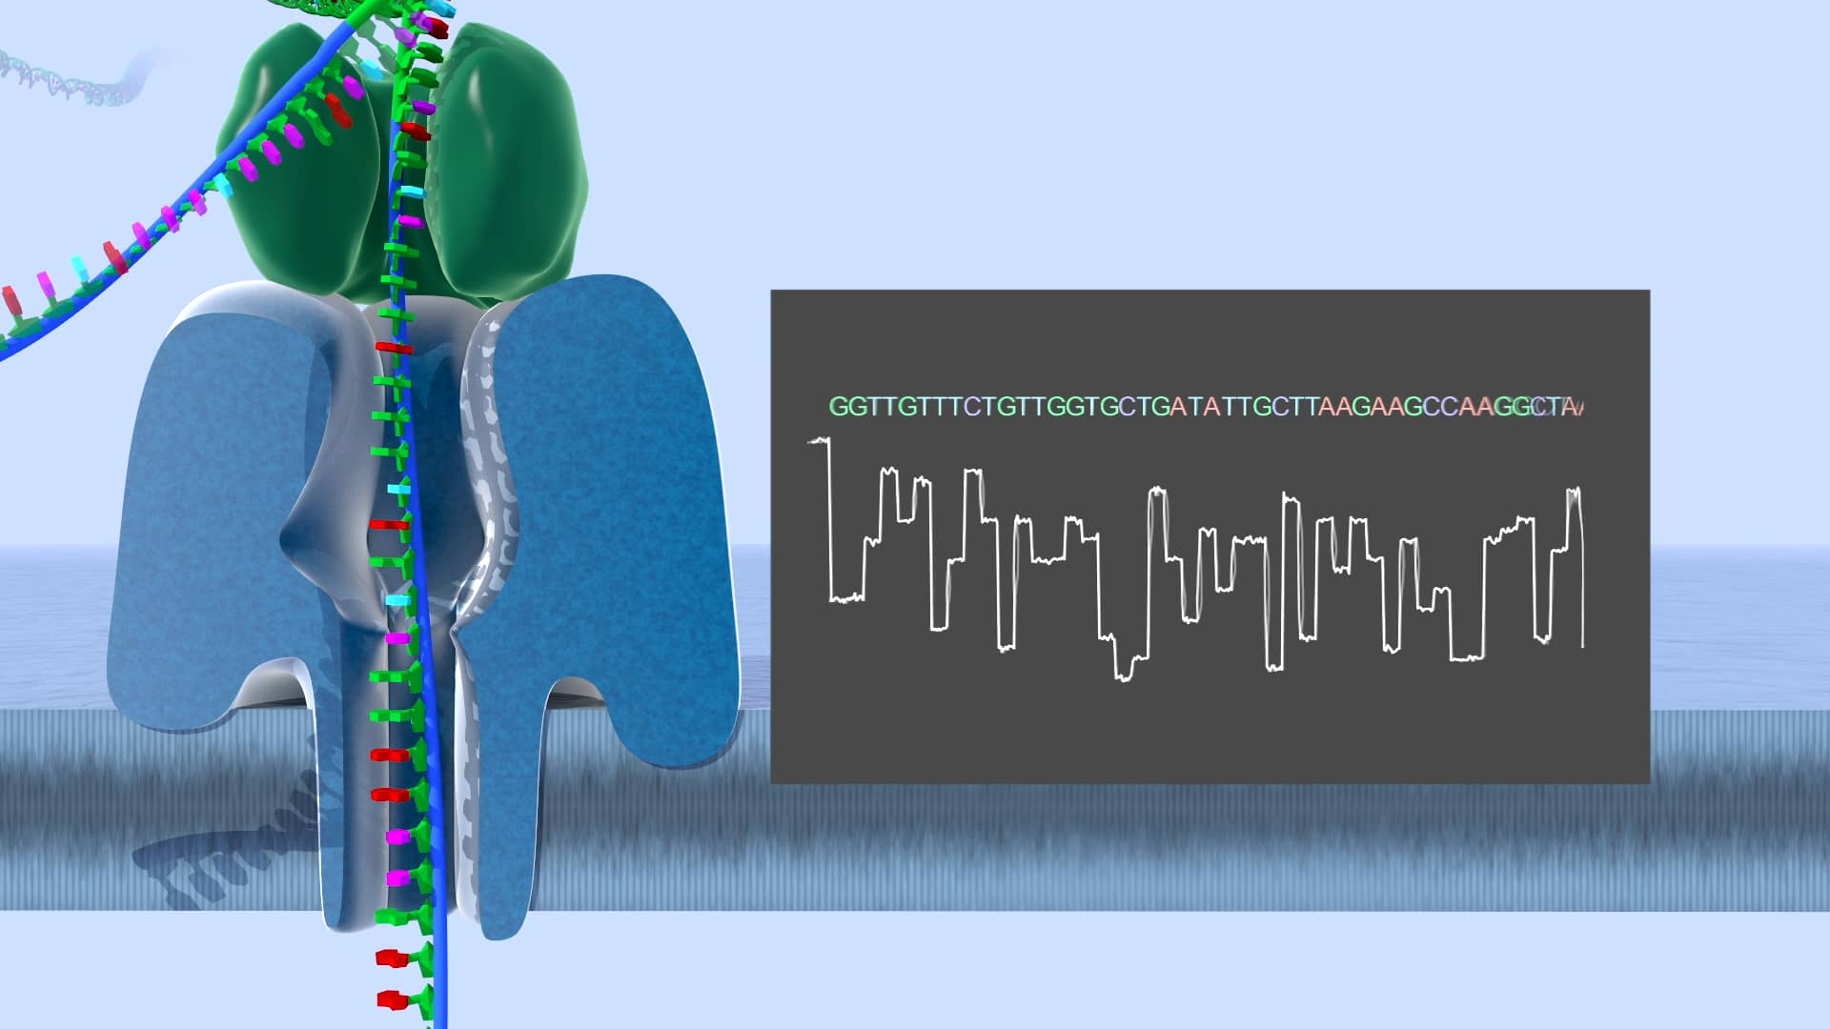
Séquenceur de troisième génération
La taille du séquenceur
Générer des reads (2Mb)
Séquencer des molécules d’ARN
Séquencer des protéines a l’avenir???

Slide 31
NGS: conclusions
Sur le plan biologique
Avantages
NGS: révolution du diagnostic
Génomique: Diminution de l’errance diagnostique
Transcriptomique: identification de nouveaux gènes
Metagenomique: identification de nouvelles espèces
meilleure classification des espèces
......
Sur le plan informatique
Avantages
Évolution constante des technologies informatiques
Diminution des coûts
Difficultés
Installations à prévoir pendant la mise en place des technologies

Slide 32
Merci de votre attention

